Slide 1
2팀 프로젝트 여행사 항공권 예약
어플리케이션 개발
윤도경 양승리 김태경 문범규 이동현

Slide 2
01
프로젝트 일정
CONTENTS
02
프로젝트 팀원 소개
03
클래스 설계 & DataBase 구조
04
사용 프로그램 및 기술
05
기능 종류 설명 & 실행 화면
06
프로젝트 시연
07
프로젝트 후기
08
참고자료

Slide 3
프로젝트 목표
여행가고 싶을 때 항공권 예약이 쉽도록 도와주는 항공권 예약 프로그램 제작
<주요 기능>
로그인, 회원 가입
항공권 예약하기
항공권 예약 조회 및 취소
멤버십
자유게시판
고객센터

Slide 4
팀장 윤도경
프로그램 UI 구현, 프로그램 기능 연결, 오류 해결 및 보완 작업
양승리
좌석 선택 페이지 구현
김태경
예약하기, 예약 조회 페이지 구현
문범규
로그인, 회원가입 페이지 구현
이동현 게시판, 고객센터 페이지 구현
팀원 소개

Slide 5
2/15 프로젝트 목표 설정
2/16 화면 구성 설정
2/17 Database 설계
2/20 로그인
2/21 티켓 예약 / 취소
2/22 게시판
2/23 멤버십
2/24 관리자 모드
2/25 여행 패키지 등록
2/26 결제 페이지
2/27 단위 테스트
2/28 통합 테스트
3/2 어플리케이션 배포
프로젝트 일정

Slide 6
클래스 설계
실행
SubApp설치
View 등록/
제거
AppContainer
ArApplication
(main)
AppService
스타일 Dialog
SubApp
검색
View 요청
결제 Dialog
abstract class SubApp
abstract class AppView
….
예약 App
예약/취소
결제
예약현황
DB
(Server)
게시판 App
글목록
글쓰기
고객센터글쓰기 / 목록
로그인 App
로그인/아웃
회원가입
회원정보확인/수정
결제내역확인
관리자App
회원목록
고객센터답변
로그확인
멤버십 App
공통 View
Text, Terms, payment …

Slide 7
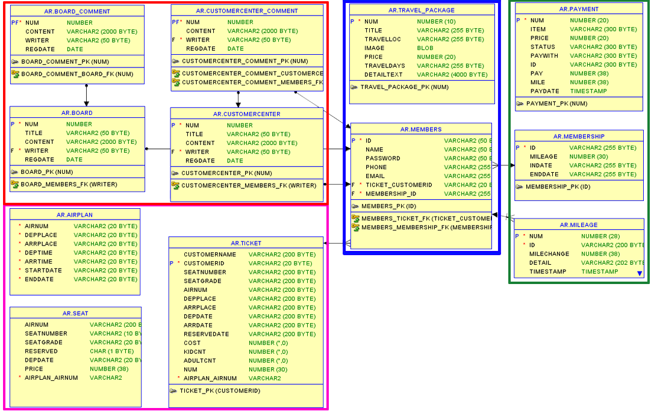
Database 구조
□ 게시판 테이블
□ 멤버십 테이블
□ 회원정보 테이블
□ 예약 테이블

Slide 8
사용 프로그램 및 기술
<작업 환경>
- 협업 툴: GitHub
- 언어: Java 11.0.16.1
- 프로그램: Eclipse IDE for Enterprise Java and Web Developers 2021-06 (4.20.0), Oracle SQL Developer 22.2.1(Oracle ver 11.2.0.3 )
<사용한 라이브러리>
Spring JdbcTemplate ver 5.3.3 (데이터베이스 기본 CRUD에 사용)
Hikari Connection Pool ver 3.4.5 (데이터베이스와 연결시킨 상태를 유지)
Gson ver 2.8.6 (설정파일 저장/ 데이터 입출력 JSON 파싱)
JCalendar 1.4 (달력 라이브러리)

Slide 9
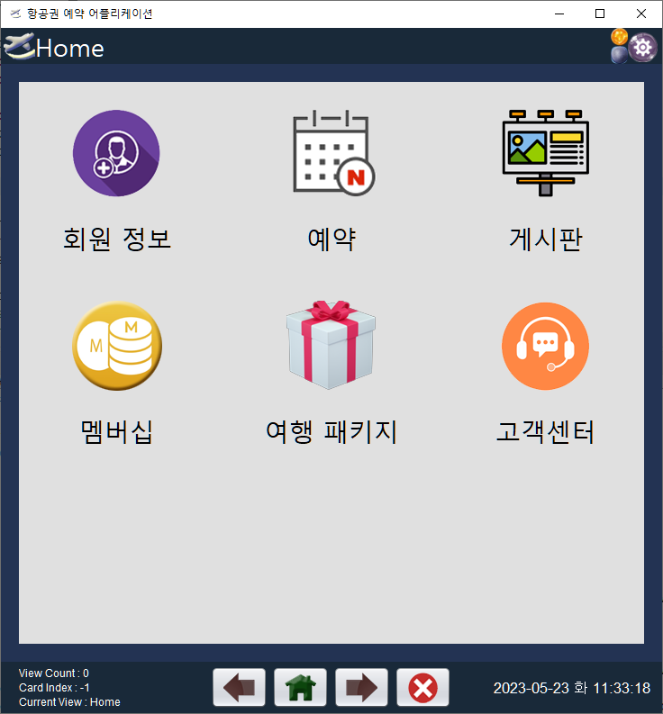
Home
홈 화면 구성
각 기능을 보여주고 접근, 이동 할 수 있는 기능을 제공

Slide 10
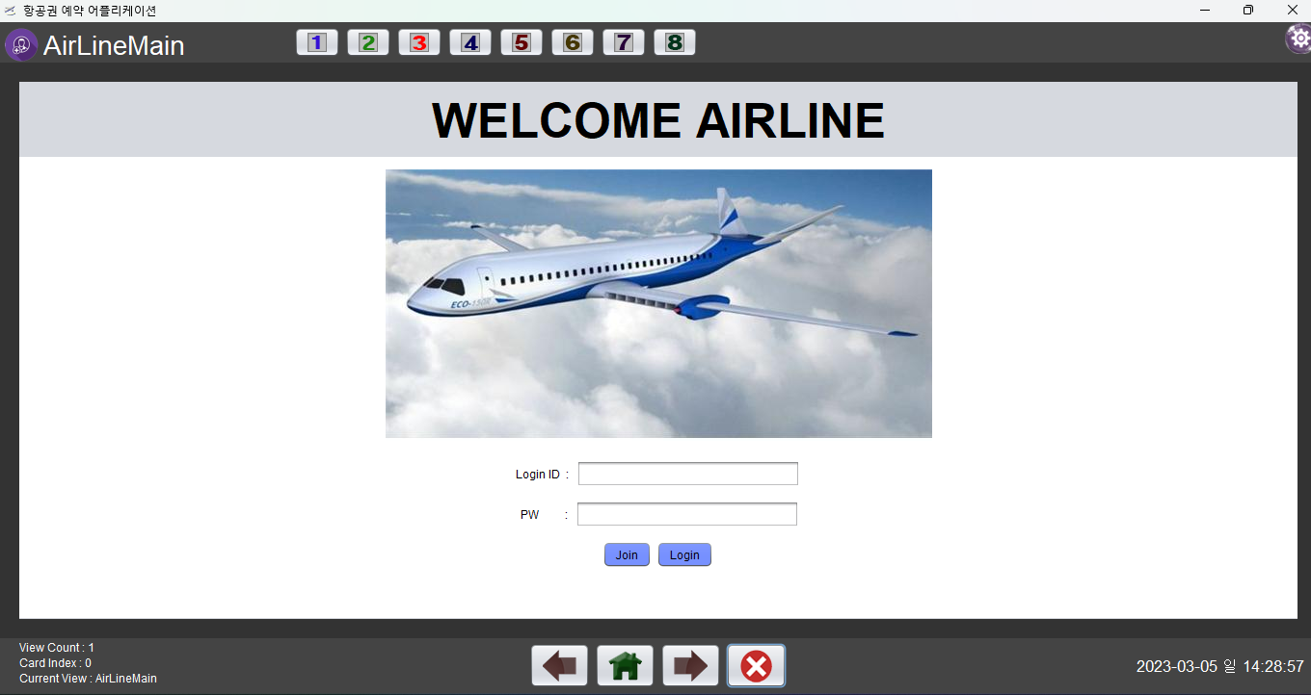
로그인 페이지
로그인과 회원가입
JAVA Swing을 이용하여 로그인 페이지를 구현

Slide 11
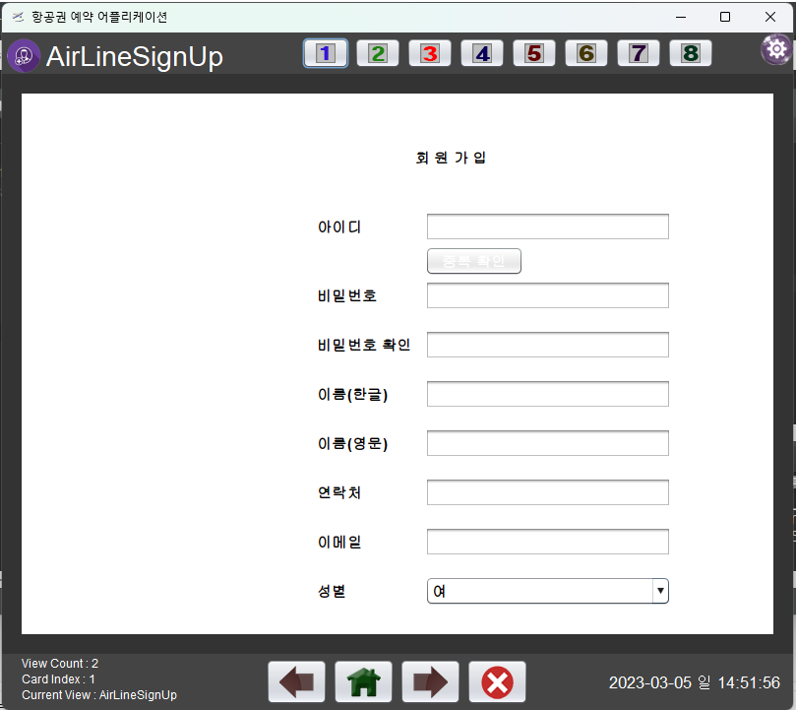
회원가입
회원가입 페이지에서 아이디 생성 후 테이블에 정보추가하기
메인에서 회원가입 버튼을 통해 회원가입하기
아이디 비밀번호 및 가입정보 입력 후 테이블에 추가
중복확인을 통해 반복된 아이디 차단
이벤트를 등록하여 미입력 또는
2개의 비밀번호 값이 일치하지 않을 경우,
알림창을 띄우는 함수 사용

Slide 12
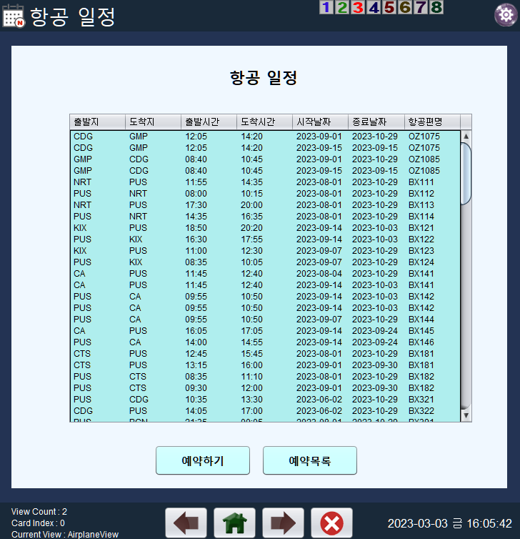
예약하기
1. 항공 일정 테이블, 예약하기, 예약 목록 버튼
예약하기 관련 페이지는 모두 WindowBuilder를 사용하여 UI를 디자인
메인의 예약 버튼을 누르면 나오는 항공 일정은 DB의 AIRPLAN 테이블에서 호출
AIRPLAN 테이블의 데이터는 공공데이터포털 한국공항공사 국제선 스케줄 CSV를 편집하여 임포트

Slide 13
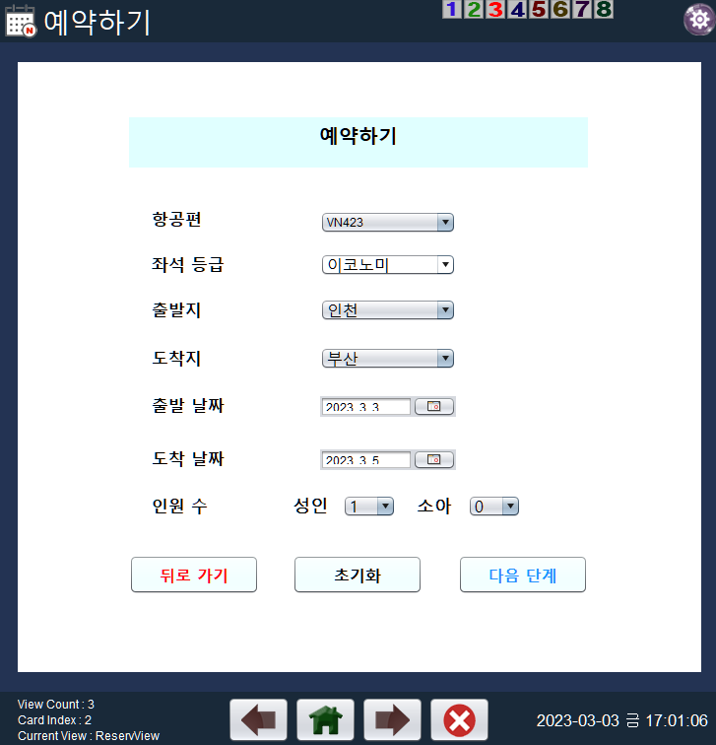
예약하기
2. 예약하기 버튼을 누르면 예약하기 페이지로 이동
항공편은 DB의 SEAT 테이블에서 중복된 값을 제외하고 콤보박스 선택지로 불러옴
출발지나 도착지가 선택되지 않았을 경우, 선택하지 않았다는 알림 메시지 출력
출발 날짜와 도착 날짜 선택 부분은 JCalendar의 JDateChooser를 사용하여 만들었고 사용자가 날짜를 고르게 하되, 오늘 이전 날은 고를 수 없도록 하였음
출발지와 도착지가 같거나, 출발 날짜와 도착 날짜가 같다면 알림 메시지로 알려주고 그 부분의 값이 초기화
인원 수가 본인 포함 5명 초과일 경우 알림 메시지로 알림

Slide 14
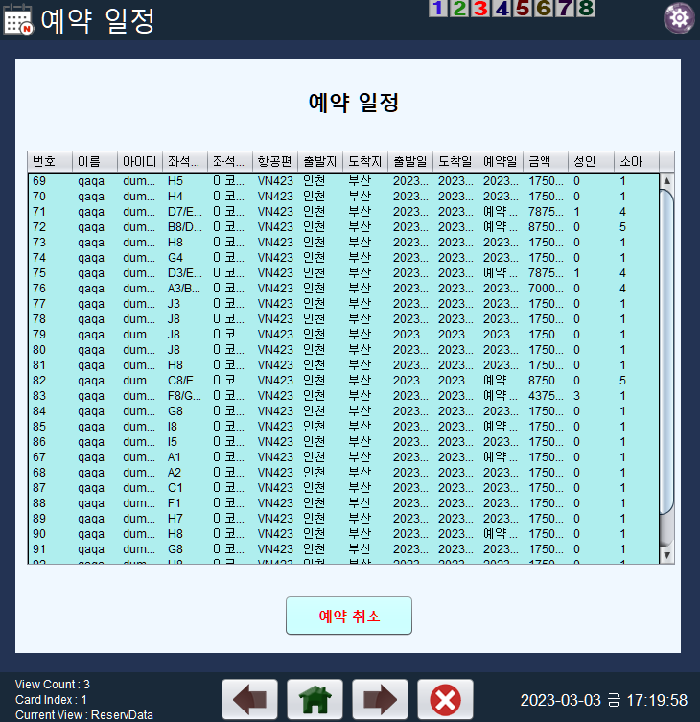
예약하기
3. 예약이 완료되면 예약 목록에서 예약 조회가 가능
결제까지 모두 완료되어 TICKET 테이블로 전송된 내용을 예약 일정으로 호출
예약 취소 버튼을 누를 경우, 항공권 예약 취소를 할 것인지 사용자에게 묻는 확인 메시지가 뜨고 ‘Yes’를 누를 경우 선택한 열의 예약일 부분을 “예약 취소”로 바꾸고 예약 취소가 되었다는 알림 메시지 출력 그후 DB의 TICKET 테이블을 즉시 갱신함

Slide 15
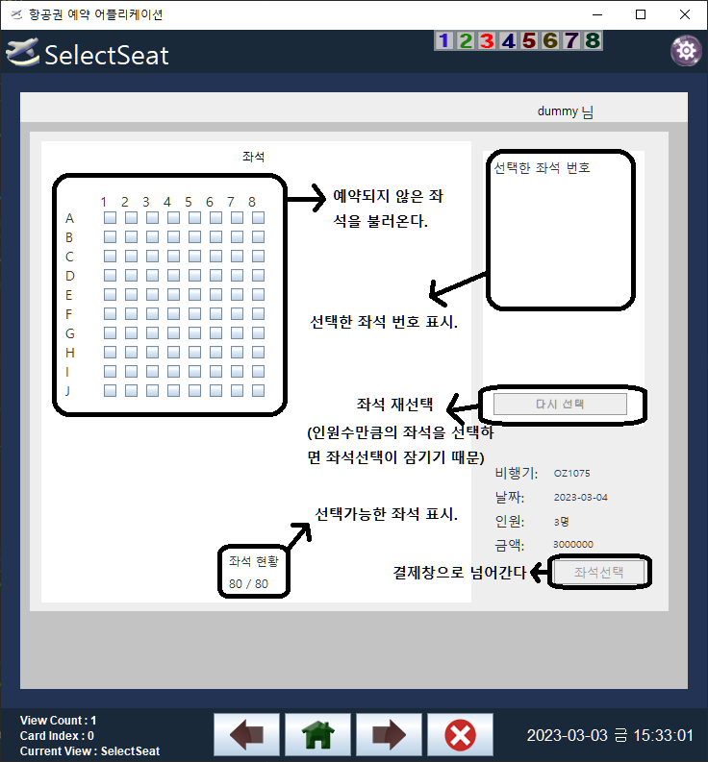
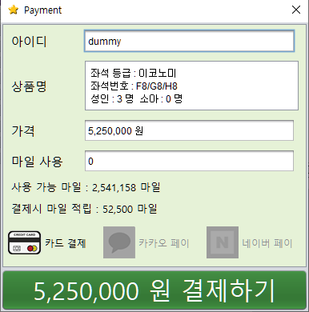
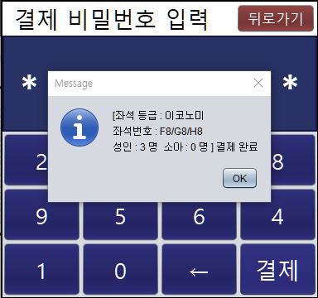
좌석 선택 및 결제

Slide 16
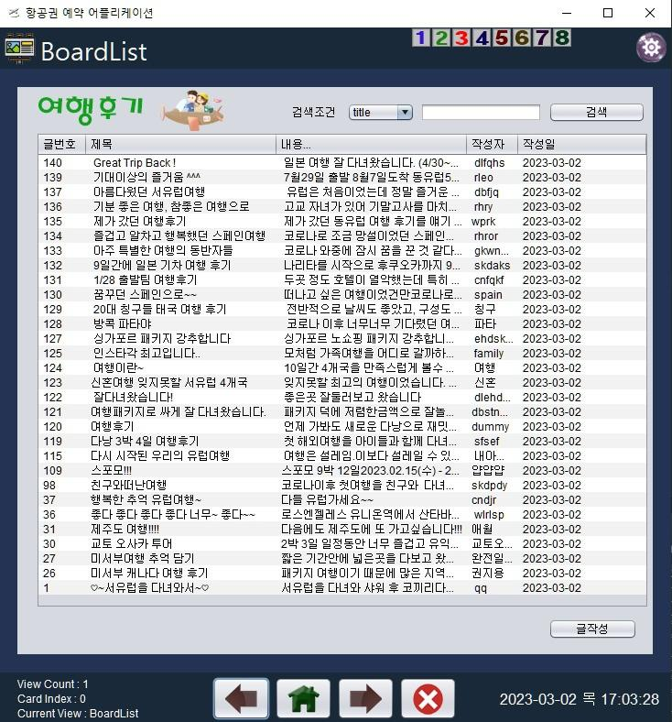
게시글 리스트
게시판 테이블에서 글 선택 시 그 글을
수정 가능
제목, 내용, 작성자 3가지 조건에서
검색해 볼 수 있도록 콤보 박스를 넣고
텍스트필드에 입력해 검색 버튼을 누르면 텍스트필드에 입력한 글자가 있는 게시글만 테이블에 출력

Slide 17
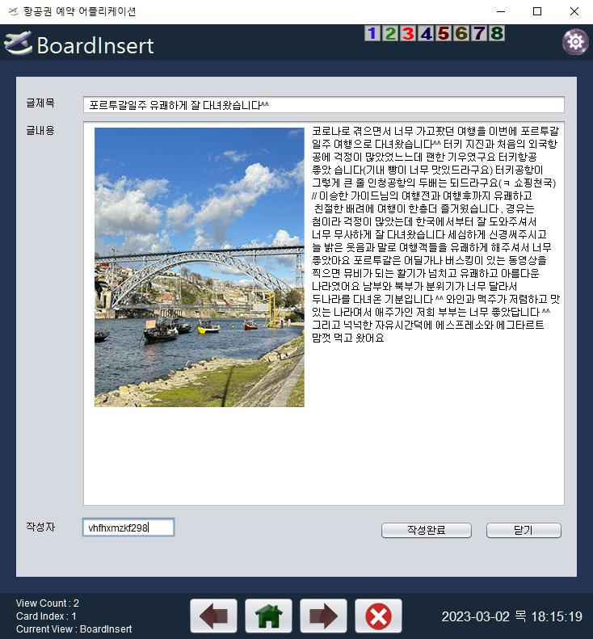
게시글 쓰기
게시판 테이블에서 글 작성 버튼
클릭 시 글 제목, 글 내용을 입력하도록
되어있고 작성 완료 버튼을 누르면
게시글 리스트가 뜨면서 페이지 갱신

Slide 18
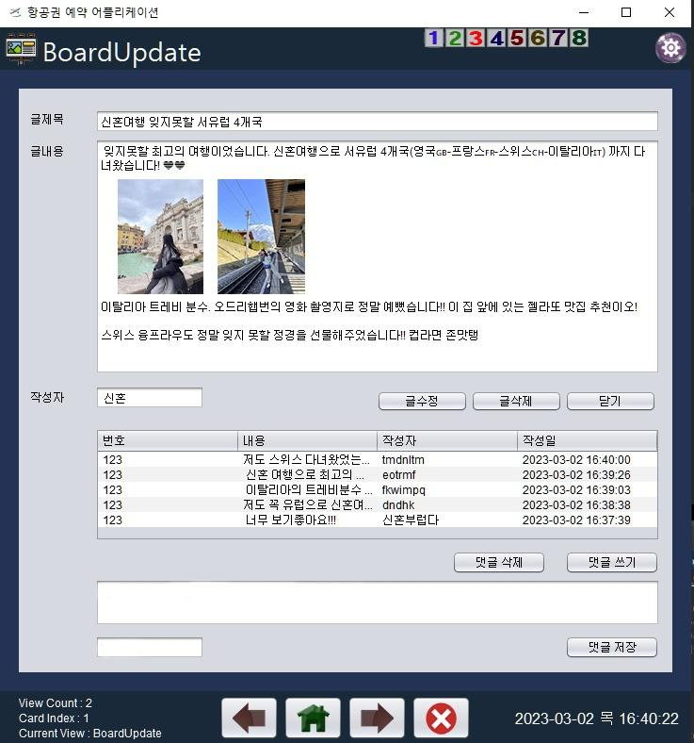
게시글 수정 및 댓글 쓰기
라벨, 버튼, 테이블 등의 컴포넌트를 배치해 글 수정, 글 삭제, 닫기, 댓글 쓰기, 댓글 삭제, 댓글 저장 등을 구현
글을 수정한 후 글 수정을 누르게 되면
수정된 글 내용이 저장되고 게시판 리스트로 돌아가면 갱신되어 있음
댓글 쓰기 버튼을 누르면 입력할 수 있고
댓글 저장 버튼을 누르면 DB의 댓글 테이블로 저장
댓글 테이블의 열 선택 후 삭제 버튼을 누르면 내용 삭제
(사진도 첨부할 수 있도록하고 로그인했을 때 자신의 글만 수정 및 삭제가 가능하게끔 만들고 관리자는 모든 기능이 활성화 되도록 만들고 싶었지만 능력 부족으로 하지 못했습니다.)

Slide 19
프로젝트 시연

Slide 20
프로젝트 후기
윤도경 팀장: 이번 프로젝트에서 저의 목표는 MVC 패턴을 사용하여 패키지와 클래스를 작은 단위로 나누고, 팀원들과 만들 부분을 확실히 분리해서 개발을 하는 것이었습니다. 개발 초기 단계에서 프로그램의 사용처, 변수명, DB 칼럼명, 클래스의 역할 구분 등의 구체적인 부분을 정하지 않고 중반에 이런 점들을 합치는 과정에서 불필요한 클래스들이 많이 만들어졌습니다. 다음에는 초기 단계에서 팀원들과 상의를 하여서 공통부분에 대한 정의를 하고 시작해야 할 것 같습니다.
양승리: 프로젝트를 통해 협업의 어려움에 대해 알게 되었습니다. 처음에는 제각기 맡은 역할을 수행하면 완성물이 나올 줄 알았지만, 하나의 결과물을 완성하는데에는 조율이 정말 중요했습니다. 소통을 통한 협업의 중요성을 십분 느낄 수 있어서 좋았습니다.
김태경: 지금까지 배웠던 지식을 실제로 적용해 보며 수업 시간에 배웠던 개념들을 다시 복습할 수 있었고, 팀원 분들과 의견을 나누고 막히는 부분에서 조언을 구하기도 하며 새롭게 배운 것도 있었습니다. 마지막으로 프로그램을 테스트하며 각자 맡았던 부분들이 모두 한 프로그램으로 연결되는 것을 보고 성취감을 느꼈습니다.
문범규: 저도 마찬가지로 프로젝트에서 개개인의 역할이 중요하다는 것을 느꼈습니다. 제가 맡은 부분을 완벽하게 처리해야 전체적인 프로젝트의 완성도가 높아지기 때문에, 책임감을 느끼며 최선을 다하였습니다.
이동현 : 프로젝트를 하며 팀원들과의 소통이 정말 중요하다라는 것을 깨달았고, 이 프로젝트의 한 페이지를 개개인의 노력으로 완성해야 된다는 책임감 또한 느낄 수 있었습니다. 항공 예약 프로젝트를 하며 힘들었던 부분은 게시글의 댓글 부분이었습니다. 해당 게시글마다 댓글이 달려야 되는 부분에서 어려움이 있었지만, DB의 댓글 테이블에서 데이터를 가져오는 과정에서 게시글 테이블의 번호를 가져와 그 번호에 댓글이 달리도록 하여 해결할 수 있었습니다.

Slide 21
참고 자료
공공데이터포털(https://www.data.go.kr ): 한국공항공사 국제선 항공기스케줄 CSV (https://www.data.go.kr/data/15003087/fileData.do)
모두 투어 여행사 사이트 (https://www.modetour.com): 멤버십 페이지 참조

Slide 22
THANK YOU

